Slide 1
Touchdevelop -Trigonomeetriline kalkulaator
Pelgulinna Gümnaasium
Nutilabor

Slide 2
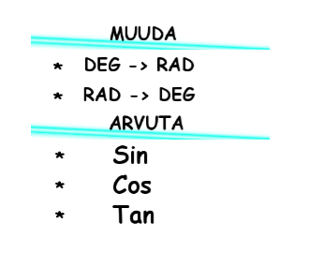
Antud kalkulaator on mõeldud trigonomeetriliste tehete lihtsustamiseks

Slide 3
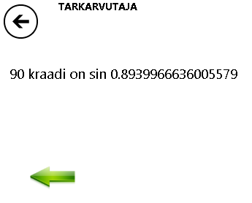
Antud kalkulaator annab väga täpse vastuse

Slide 4
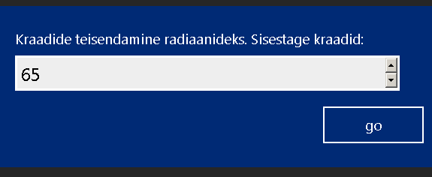
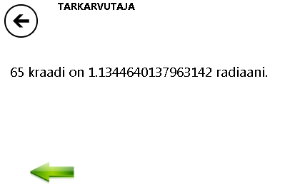
Peale sin, cos ja tan saab muuta kraade radiaanideks ja vastupidi

Slide 5
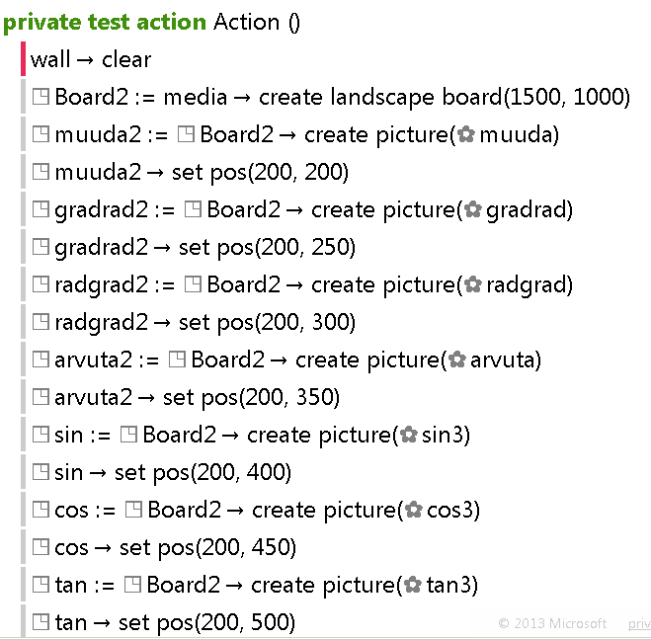
Koodist - board

Slide 6
Koodist – siinuse arvutamine

Slide 7
Kasutusjuhend
Appi avamisel tuleb ette väike tutvustus ning peale seda on võimalik hakkata arvutamisega pihta

Slide 8
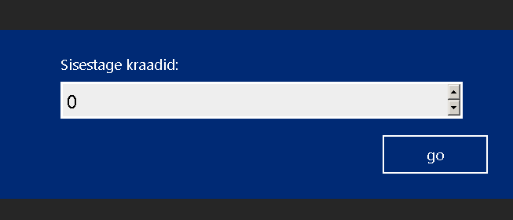
Vali mida soovid arvutada ning sisesta vajalikud andmed

